Slide 1
Επαγγελματικό Λύκειο Αγριάς (2019-2020)

Slide 2
Erasmus+

Slide 3
Το πρόγραμμα Erasmus ξεκίνησε το 1987 με 3.000 φοιτητές σε 11 χώρες και αφορούσε ατομική κινητικότητα. Το 2017 κάλυπτε, πλέον, ένα ευρύ φάσμα ηλικιών και χωρών, με 9.000.000 συμμετέχοντες σε όλο σχεδόν τον κόσμο.

Slide 4
Δράσεις

Slide 5
Erasmus+
Βασική Δράση 1
(ΚΑ1)
Δραστηριότητες
Jean Monnet
Βασική Δράση 3
(ΚΑ3)
Βασική Δράση 2
(ΚΑ2)
Αθλητισμός

Slide 6
Βασική Δράση 1 (ΚΑ1)
Κινητικότητα ατόμων
* Κινητικότητα εκπαιδευομένων και προσωπικού
φοιτητές, σπουδαστές, ασκούμενοι, και νέοι
καθηγητές, εκπαιδευτικοί, εκπαιδευτές, εργαζόμενοι στον τομέα της νεολαίας, προσωπικό εκπ/κών ιδρυμάτων και οργανώσεων της κοινωνίας των πολιτών
για να αποκτήσουν επαγγελματική και/ή εκπαιδευτική πείρα σε άλλη χώρα

Slide 7
Δραστηριότητες κινητικότητας [KA1]
Για τους εκπαιδευομένους
Εργασία πλήρους απασχόλησης σε μια επιχείρηση
ή άλλο σχετικό οργανισμό ή σε πάροχο ΕΕΚ
Για το προσωπικό
Διδασκαλία σε συνεργαζόμενο σχολείο
του εξωτερικού
(2) Διαρθρωμένα προγράμματα μαθημάτων ή εκδηλώσεις κατάρτισης στο εξωτερικό
(3) Παρακολούθηση εργασίας σε ένα σχολείο εταίρο ή σε κάποιον συναφή οργανισμό

Slide 8
[KA1]
* Κοινά Μεταπτυχιακά Προγράμματα Σπουδών Erasmus Mundus, διεθνή προγράμματα σπουδών από κοινοπραξίες ιδρυμάτων ανώτατης/τριτοβάθμιας εκπαίδευσης, τα οποία χορηγούν πλήρη υποτροφία στους καλύτερους μεταπτυχιακούς φοιτητές παγκοσμίως
* Δάνεια Μεταπτυχιακών Σπουδών Erasmus+, χορηγούνται σε φοιτητές ΑΕΙ των χωρών του προγράμματος για πλήρεις μεταπτυχιακές σπουδές στο εξωτερικό

Slide 9
Βασική Δράση 2 (ΚΑ2)
Συνεργασία για καινοτομία και ανταλλαγή ορθών πρακτικών
* Στρατηγικές Συμπράξεις μεταξύ οργανισμών
εκπαίδευσης, κατάρτισης και νεολαίας
Περιλαμβάνει: Πανεπιστήμια,
σχολεία/ινστιτούτα/εκπαιδευτικά κέντρα (από την προσχολική εκπ/ση έως την ανώτερη δευτεροβάθμια εκπαίδευση, συμπεριλαμβανομένης της επαγγελματικής εκπαίδευσης και της εκπαίδευσης ενηλίκων),
ΜΚΟ,
δημόσιες και ιδιωτικές επιχειρήσεις,
δημόσιους φορείς,
κοινωνικούς εταίρους ή άλλος εκπρόσωπος του εργασιακού τομέα,
ερευνητικά ινστιτούτα,
κέντρα διεπιχειρησιακής κατάρτισης,
πολιτιστικούς οργανισμούς, … ακόμη και μία μια άτυπη ομάδα νέων

Slide 10
Βασική Δράση 2 (ΚΑ2)
* Συμμαχίες Γνώσης μεταξύ Ιδρυμάτων Ανώτατης/Τριτοβάθμιας Εκπαίδευσης και επιχειρήσεων
* Πλατφόρμες υποστήριξης ΤΠ, όπως η πλατφόρμα eTwinning , η πύλη School Education Gateway κ.ά, που παρέχουν εικονικούς χώρους συνεργασίας, βάσεις δεδομένων για αναζήτηση ευκαιριών, κοινότητες πρακτικής και άλλες διαδικτυακές υπηρεσίες
* Τομεακές Συμμαχίες Δεξιοτήτων για επαγγελματική κατάρτιση
* Σχέδια Ανάπτυξης Ικανοτήτων/Δυνατοτήτων για την Τριτοβάθμια Εκπαίδευση και τη Νεολαία

Slide 11
Βασική Δράση 3 (ΚΑ3)
Υποστήριξη μεταρρυθμίσεων πολιτικής
Δραστηριότητες Jean Monnet
Αθλητισμός

Slide 12
Ποιος υλοποιεί το πρόγραμμα Erasmus+;
Η Ευρωπαϊκή Επιτροπή
Ίδρυμα Κρατικών Υποτροφιών (ΙΚΥ)
και άλλοι φορείς

Slide 13
Ποιος μπορεί να συμμετέχει στο πρόγραμμα Erasmus+;
Φυσικά πρόσωπα μέσω οργανισμών
(συμπεριλαμβανομένων ομάδων τουλάχιστον 4 νέων ατόμων, που δραστηριοποιούνται στον τομέα της εργασίας με νέους)

Slide 14
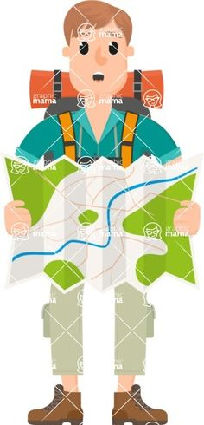
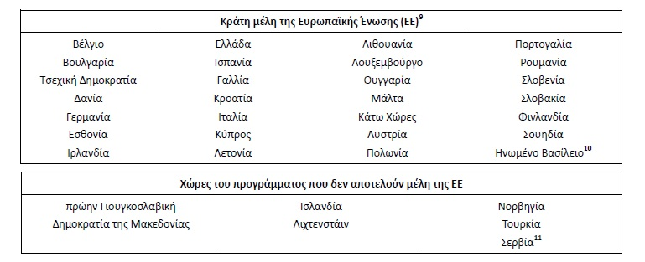
Ποιες χώρες συμμετέχουν;

Slide 15
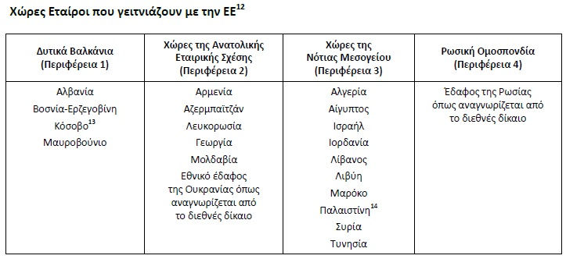
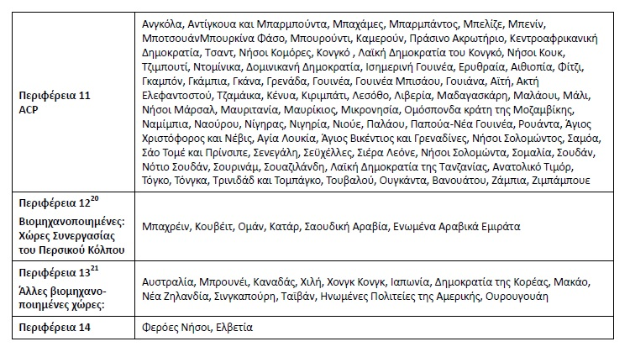
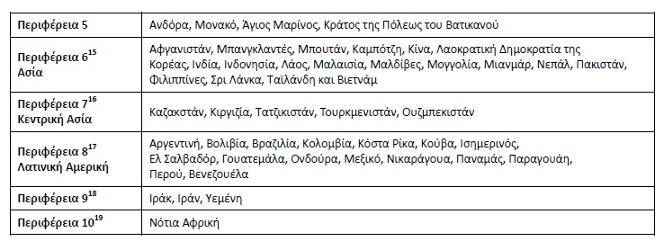
Ποιες χώρες συμμετέχουν;
…υπό προϋποθέσεις

Slide 16
Οφέλη για τους συμμετέχοντες
[πηγή: https://ec.europa.eu/programmes/erasmus-plus/sites/erasmusplus2/files/erasmus_brining_europeans_together-ld.mp4]
1
Το Erasmus+ διπλασιάζει τις πιθανότητες εύρεσης εργασίας ένα χρόνο μετά την αποφοίτηση

Slide 17
2
Το 1/3 των συμμετεχόντων σε προγράμματα Erasmus+ προσλαμβάνονται στην εταιρία, στην οποία εργάσθηκαν ως ασκούμενοι

Slide 18
3
Οι συμμετέχοντες σε Erasmus+ βρίσκουν την πρώτη τους εργασία γρηγορότερα και έχουν αποδοχές κατά 25% υψηλότερες

Slide 19
4
Τα ¾ των εργοδοτών θεωρούν σημαντικό προσόν τη συμμετοχή σε προγράμματα εθελοντικής εργασίας Erasmus+

Slide 20
5
Το Erasmus+ ενισχύει την κοινωνική ενσωμάτωση καθώς το 1/3 των συμμετεχόντων αντιμετωπίζουν σημαντικές δυσκολίες (οικονομικές και άλλες) στην καθημερινότητά τους.

Slide 21
6
Το Erasmus+ ενώνει τους ανθρώπους: το 83% νιώθουν περισσότερο Ευρωπαίοι, το 94% αποδέχονται, πλέον, τη διαφορετικότητα, το 85% έχουν αποκτήσει μεγαλύτερη επίγνωση των κοινών ευρωπαϊκών αξιών και το 88% έχουν αναπτύξει περαιτέρω τις κοινωνικές τους δεξιότητες

Slide 22
1 στους 20 Ευρωπαίους ωφελείται από τα προγράμματα Erasmus+
ΣΤΟΧΟΣ:
10πλασιασμός των χρημάτων
ωφελούμενοι: 1 στους 3 Ευρωπαίους

Slide 23
Το Erasmus+ διαθέτει εφαρμογή για κινητά για άμεση πρόσβαση σε πληροφορίες
https://erasmusapp.eu/
Στον οδηγό του προγράμματος Erasmus+ οι ενδιαφερόμενοι μπορούν να βρουν αναλυτικές πληροφορίες
https://www.iky.gr/el/eggrafa-eplus/odigos-eplus

Slide 24
Το ΕΠΑ.Λ. Αγριάς και το Erasmus+ [έτη 2017-19]
eTwinning
“Flying with the wings of Mythology
through time and space” (2017-2019)
https://twinspace.etwinning.net/52491
Συνεργασία 7 σχολείων
“Cooking Dictionary” (2018-19)
Συνεργασία 10 σχολείων

Slide 25
MEATS
Dictionary
Δείγματα σελίδων του Λεξικού Μαγειρικής (Cooking Dictionary)

Slide 26
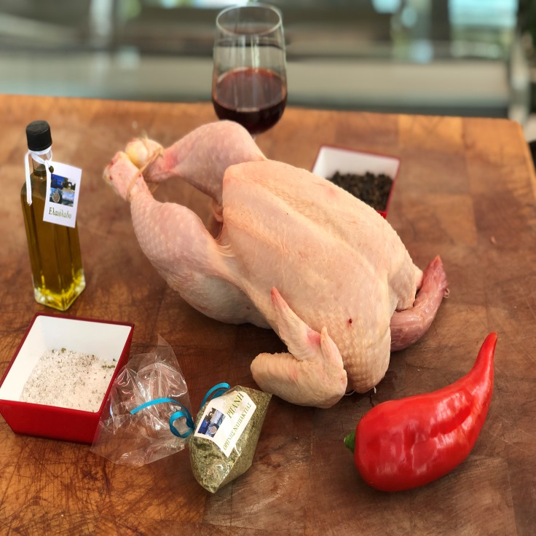
chicken
j
e
j
m
m
m
p
m
κοτόπουλο

Slide 27
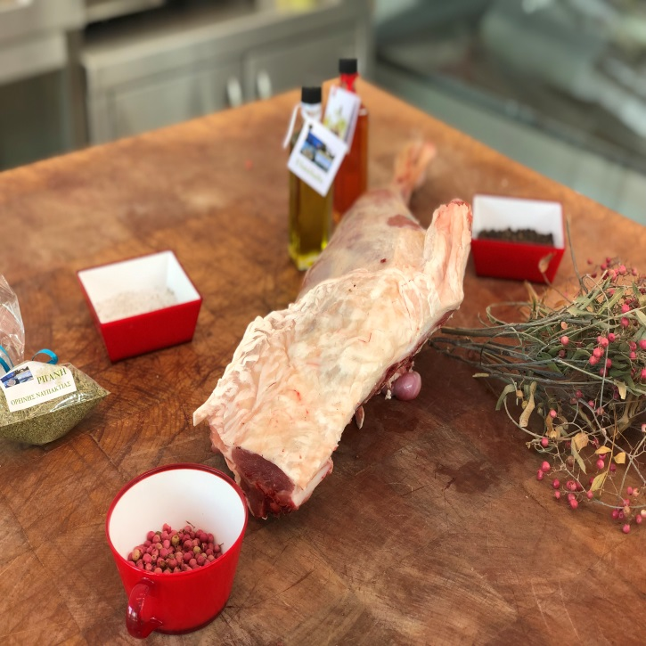
lamb
j
e
j
m
m
m
p
m
αρνί

Slide 28
Το ΕΠΑ.Λ. Αγριάς και το Erasmus+ [έτη 2017-19]
Δράση ΚΑ1
«Επιχειρηματικότητα των Νέων στον Αγροτουρισμό» (2018-2019)
Επισκέψεις σε επιχειρήσεις στη Σικελία και την Πορτογαλία
Δράση ΚΑ2
“Flying with the wings of Mythology
through time and space” (2017-2019)
Συνεργασία 7 σχολείων για τη ανταλλαγή καλών πρακτικών και την καινοτομία [συντονιστής: ΕΠΑ.Λ. Αγριάς]

Slide 29
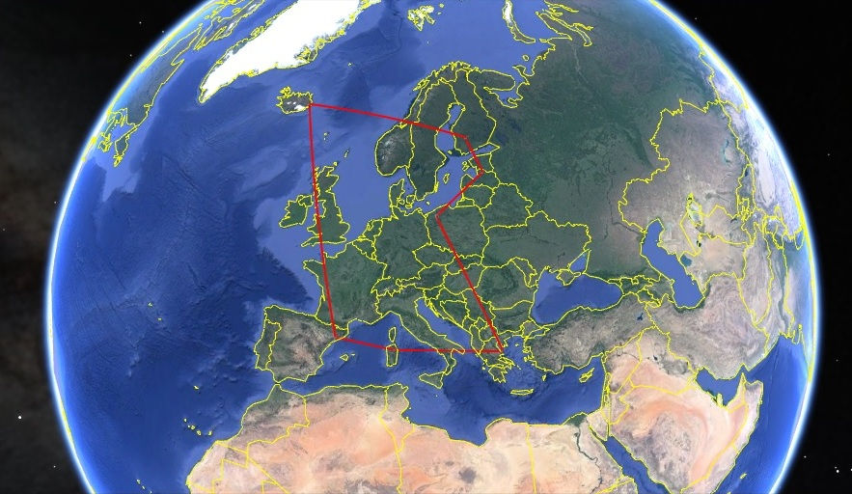
Χάρτης χωρών

Slide 30
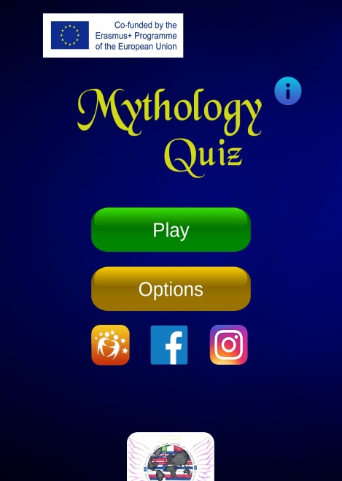
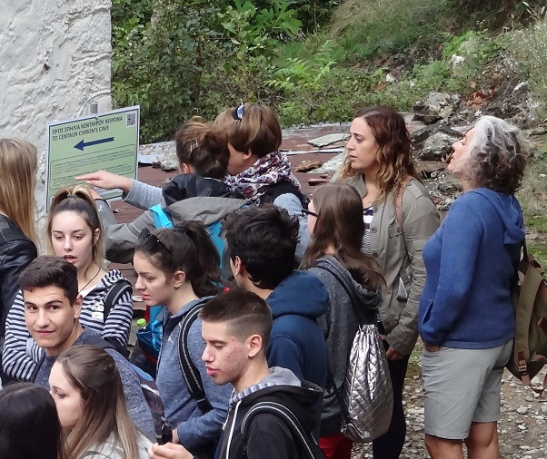
Δράση ΚΑ2 «Πετώντας με τα φτερά της Μυθολογίας
στο χώρο και το χρόνο»
Επισκεφθείτε την ιστοσελίδα μας για περισσότερες πληροφορίες
https://flyingmythology.wordpress.com/

Slide 31
Το ΕΠΑ.Λ. Αγριάς και το Erasmus+
[έτη 2019-2021]
Δράση ΚΑ2
“Publicity and Nutrition”
«Διαφήμιση και Διατροφή»
Συνεργασία 4 σχολείων για την ανταλλαγή καλών πρακτικών και την καινοτομία [συντονιστής: ΕΠΑ.Λ. Αγριάς]

Slide 32
Διάρκεια: 2 χρόνια
Γλώσσα Εργασίας: Ελληνικά και Αγγλικά
Δραστηριότητες στην Ελλάδα
Κινητικότητα & δραστηριότητες στο εξωτερικό
Διάρκεια: 1 εβδομάδα
Γλώσσα Εργασίας: Αγγλικά
Προϋποθέσεις συμμετοχής:
Ενεργός συμμετοχή στις δραστηριότητες στην Ελλάδα
Δυνατότητα επικοινωνίας και συνεργασίας στα Αγγλικά
Συνέπεια και καλή συμπεριφορά στο σχολείο
Παροχή φιλοξενίας κατά τη διάρκεια της συνάντησης εργασίας στην Ελλάδα

Slide 33
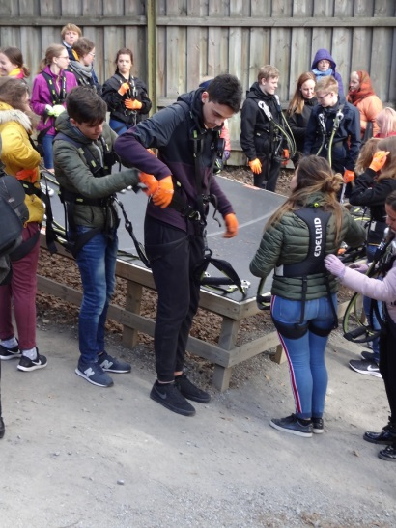
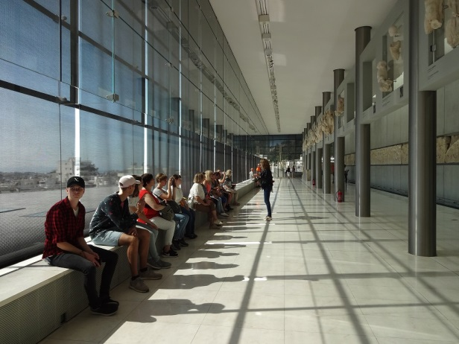
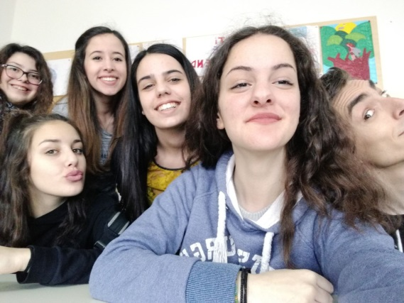
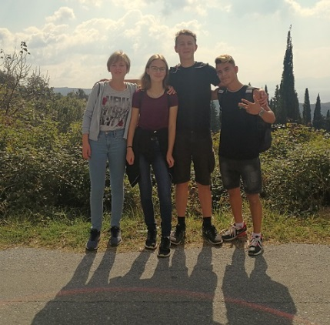
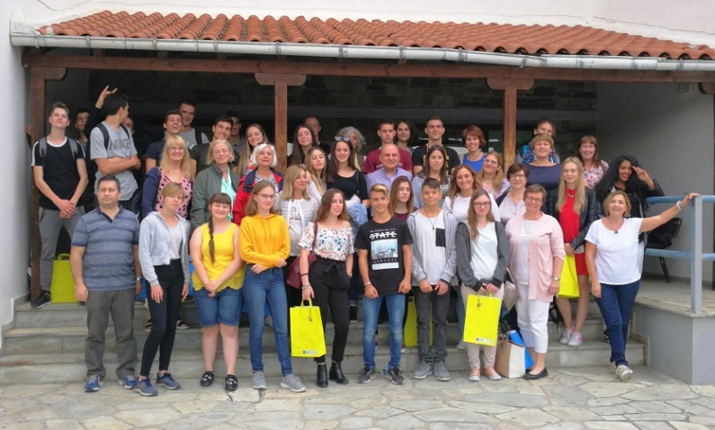
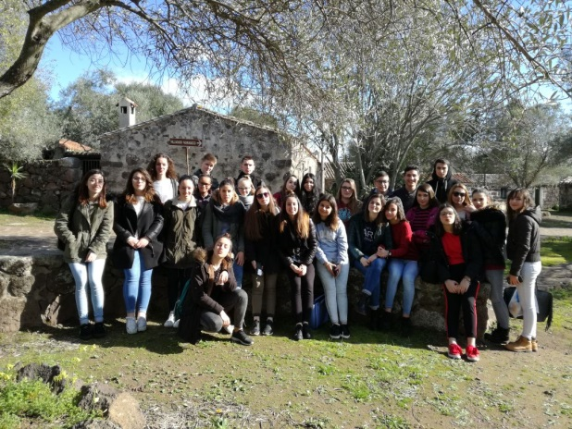
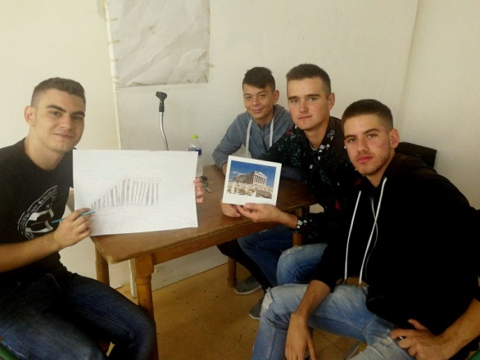
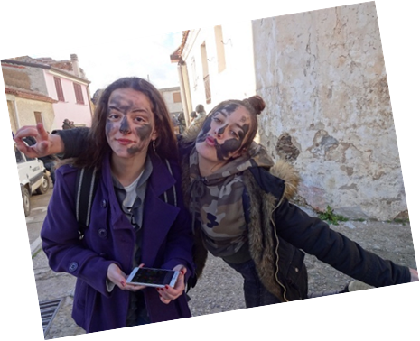
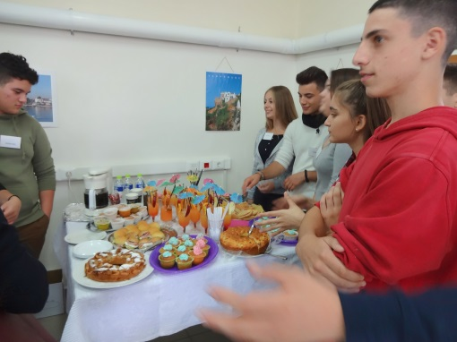
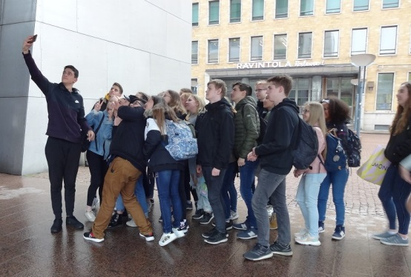
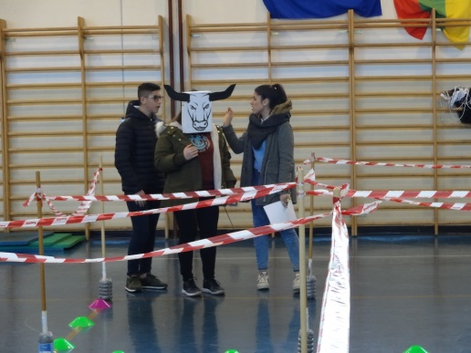
Τι πιστεύουν οι πρωταγωνιστές μας για το Erasmus+ (δείτε το βίντεο)

Slide 34
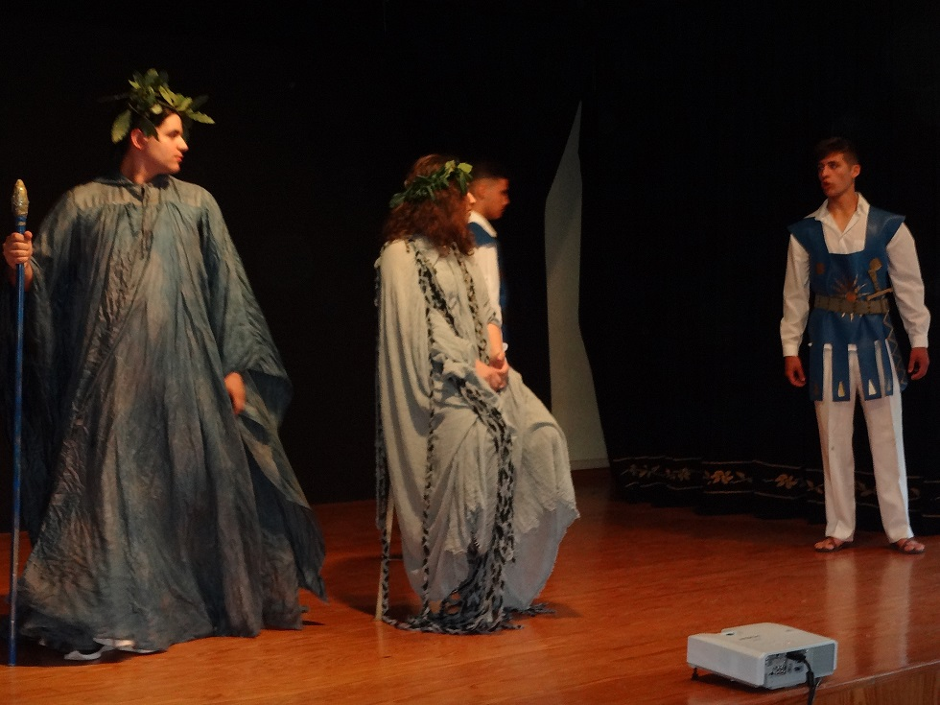
Ηθοποιοί δεν είμαστε, αλλά κάνουμε θαύματα…
Για να δείτε το βίντεο πατήστε στην εικόνα

Slide 35
… κλείνοντας ας δοκιμάσουμε τις γνώσεις μας (και την τύχη μας) με ένα…
Πατήστε τη λέξη Kahoot! και το παιχνίδι αρχίζει!
Eυχαριστούμε!

